Slide 1
Endodontide Mikroskop Kullanımı
Doç. Dr. Cangül Keskin
Ondokuz Mayıs Üniversitesi
2020

Slide 2
Hedefler
Endodontide magnifikasyon neden gereklidir?
Magnifikasyon araçları nelerdir?
Mikroskop ne işe yarar?
Mikroskop nasıl kullanılır?

Slide 3
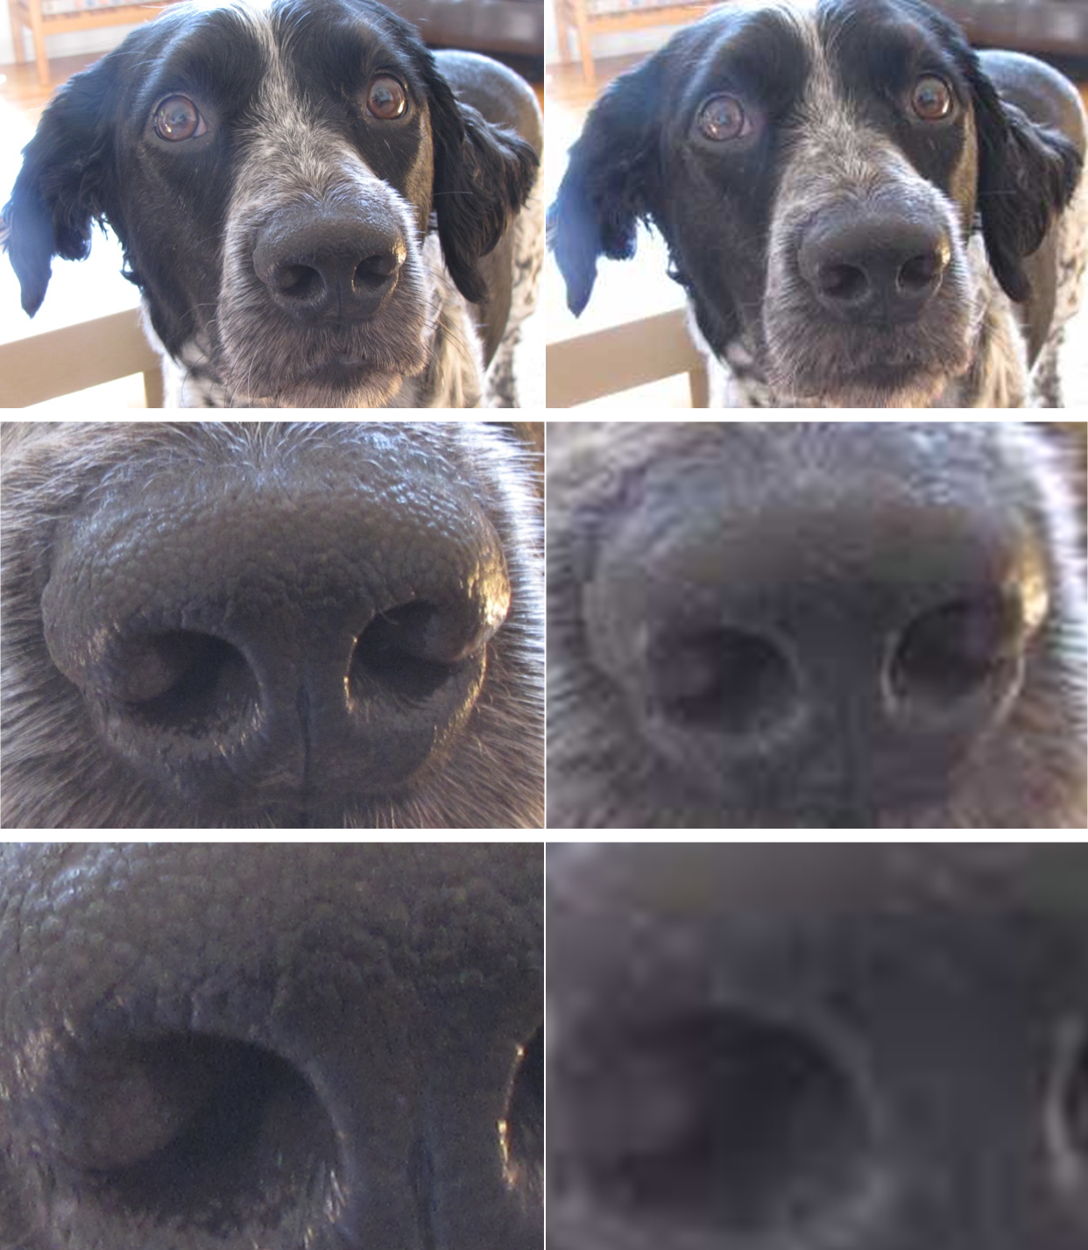
Magnifikasyon
Çözünürlük birbirine yakın iki objeyi ayırt edilmesidir.
İnsan gözünün çözünürlüğü 0.2 mm
Operasyon mikroskoplarında çözünürlük 0.006 mm
Notes:
Endodontik işlemleri kolaylaştıran en büyük etmen magnifikasyon sistemlerinin geliştirilmesi olmuştur.
Bu gelişmeye kadar kanal içerisini görebilmenin tek yolu radyografiydi ve radyografi de süperpozisyon, distorsiyon gibi sebeplerle sınırlı bilgi veriyordu
Direkt gözle görebilmek bir çok işlemi eskiye kıyasla kolaylaştırmıştır
Açık apeksi görüp apeksifikasyon yapmak, çıkarılacak kırık aleti görüp çıkarmaya çalışmak hem işlem süresini azaltacak hem de iatrojenik komplikasyonları azaltacaktır.
Bizler dişi daha büyük görmek istediğimizde postürümüzü bozup hastanın ağzına yaklaşıyoruz ama bu yaklaşma gözün çözünürlüğü sınırlı olduğundan büyütme sağlamaz
Ayrıca 10-12 cm den daha yakın cisimleri odaklayamayız
Ayrıca COVID-19 sebebiyle hastalara mesafeli olmalıyız

Slide 4
Büyütme sistemlerinin kullanımının temel nedenleri
Detayların görülebilmesi
Yakın görüş kaybının kompanse edilmesi
Hekim postürünün korunması
Görüntü kayıtları yolu ile hastaların bilgilendirilmesi ve bu kayıtların dijital ortamda saklanabilmesidir.

Slide 5
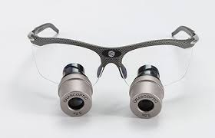
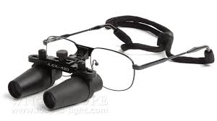
Luplar
Tek mercekli (Diopter)
Çift mercekli (Galilean)
Çok mercekli (Kepler)
Notes:
Galilean luplar, dioptere göre daha fazla büyütme, alan derinliği ve çözünürlük sağlarken gözü daha az yorarlar.
Galilean luplar için en ideal büyütme 2.5luktur.
Kepler lupları 6 büyütmeye kadar sağlar, ancak pahalı ve ağırdır.
Eğer gözleriniz bozuksa kullandığınız gözlüğe adapte olabilen luplar mevcuttur. Kişiye özel luplar daha uygun olabilir.

Slide 6
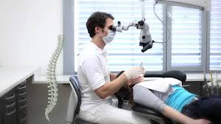
Dental Operasyon Mikroskobu (DOM)

Slide 7
Avantajlar
Tedavi öncesinde, sırasında ve sonrasında fotoğraf çekilerek kayıt tutulması
Tutulan kayıtların hasta eğitiminde kullanımı
Kayıtların öğrenci eğitiminde kullanılması
Hekim postürünü koruması
Hasta-hekim mesafesi korunarak güvenli tedavi sağlar

Slide 8
Dezavantajlar
Maliyet
Kullanım öncesi eğitim gerektirir
Adaptasyon süresi uzun

Slide 9
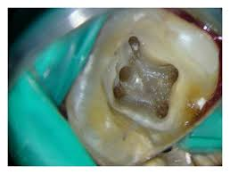
Kullanım alanları
Kök çatlaklarının tespiti
Kanal ağızlarının tespiti
Ekstra kanalların tespiti

Slide 10
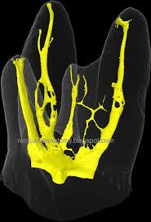
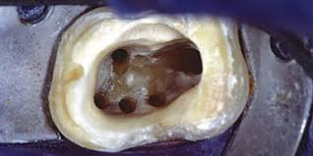
İkinci meziyobukkal kanal
Orta meziyal kanal
İkinci distobukkal
Üçüncü meziyobukkal kanal

Slide 11
Kullanım alanları
Kırık alet lokalizasyonu ve uzaklaştırılması
Rezorpsiyon tedavisi
Retrograd dolguların yerleştirilmesi
MTA apeksifikasyonu
Notes:
Hemen hemen her komplikasyonun tedavisinde faydalıdır.

Slide 12
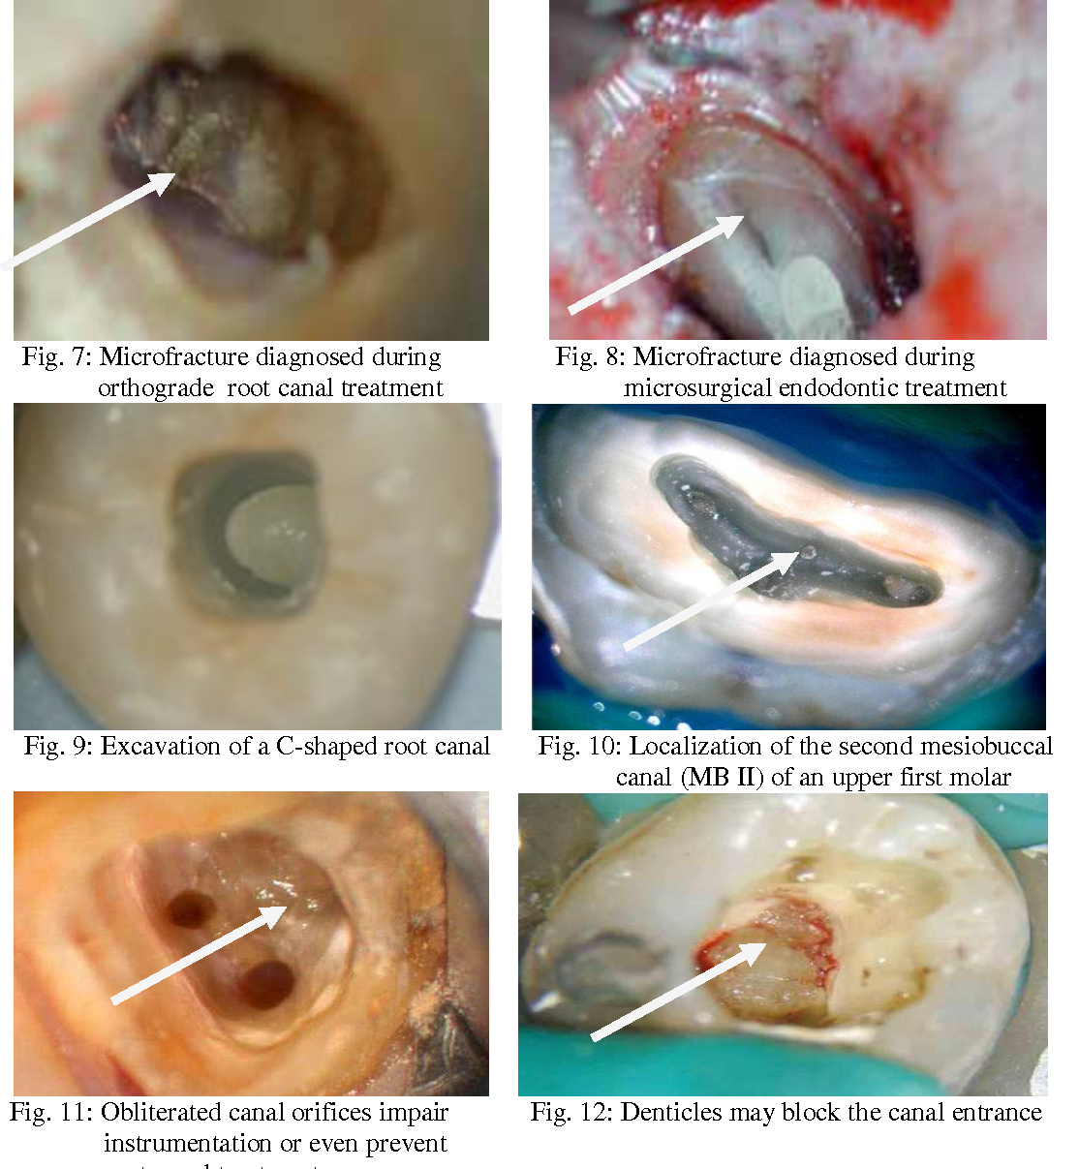
Notes:
Endodontide yapılan her işlemi kolaylaştıracağı gibi kullanım alanı sadece endodontiyle sınırlı da değildir.
C-şekilli kanallar özellikle isthmus içerdiklerinden temizlikleri ve ulaşımları güç olur. İsthmusun en azından koronal kısımda güzelce temizlendiğini görebiliriz.
Çatlak tespiti, boya ile veya boyasız yapılabilir.
Oblitere kanal ağızlarını DOM olmadan görmek çok güçtür ve fazla madde kaybı perforasyonla sonuçlanabilir.

Slide 13
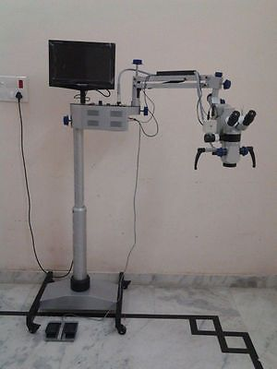
Kaide
Gövde
Kamera (opsiyonel)
Monitör (opsiyonel)
Notes:
Tavana, duvara veya ünite monte edilebileceği gibi tekerlekli kaidelerle mobil olarak da kullanılabilir.

Slide 14
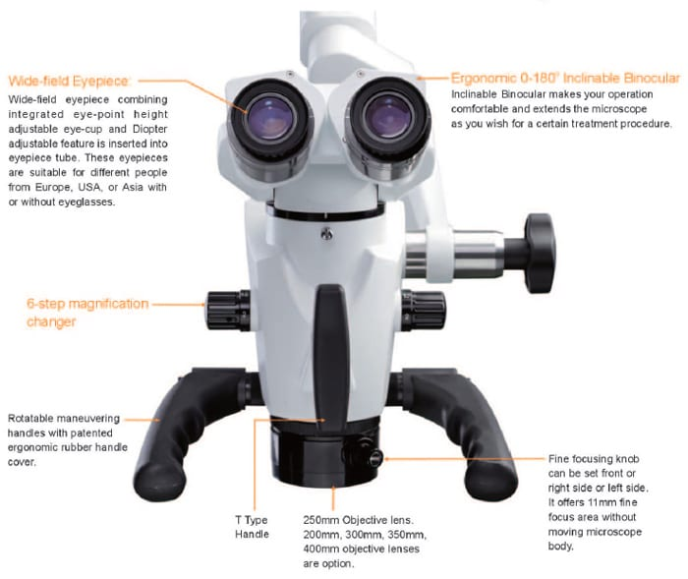
DOM Gövdesi
Göz mercekleri
Binokülerler
Büyütme değiştirici
Objektif
Işık kaynağı

Slide 15
Göz mercekleri
En sık kullanılan büyütme 10x ve 12.5x
10X, 12.5X, 16X, 20X mevcuttur.

Slide 16
Binokülerler (Dürbünler)
Göz mercekleri ile büyütme değiştiriciyi birleştiren tüplerdir.
Prizma içerirler.

Slide 17
Büyütme değiştirici
Manuel veya elektrikli sistemle merceklerin değiştirilmesini sağlar.
Notes:
Manuel sistemde el hareketleriyle mikroskobun oynaması ve görüntünün bozulması söz konusudur ancak elektrikli sistemler de çok pahalıdır.

Slide 18
Objektif
Objektifin fokal uzunluğu DOM’un çalışma mesafesini belirler.
Fokal uzunluk: Odak noktası ile mercek arasındaki mesafe.
Endodontide 200 mm’lik objektifler 20 cm’lik çalışma mesafesi sağlarlar.

Slide 19
DOM büyütmesi göz merceğinin büyütme gücü (GM), binokülerlerin fokal uzunluğu (BFU), büyütme değiştirici merceğin büyütmesi (BDM) ve objektifin fokal uzunluğuna (OFU) bağlıdır.
Toplam büyütme=(BFU/OFU)xGMBxBDMB

Slide 20
Işık kaynağı
Homojen aydınlatma
Gölge olmaması

Slide 21
DOM kullanmadan önce yapılması gereken ayarlar
Göz-binoküler arası mesafenin ayarlanması
Pupiller arası mesafenin ayarlanması
Diyoptri ayarı
Hekim oturma pozisyonunun ayarlanması
Mikroskobun yerden yüksekliğinin belirlenmesi
Hastanın konumunun belirlenmesi
Dişe göre mikroskobun eğiminin belirlenmesi
İnce ayar yapılması

Slide 22
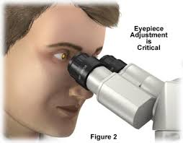
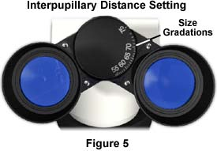
Notes:
Diyoptri ayarı netliği kendimize göre ayarlamamızı sağlar. + - yönde çevrilen diyoptri halkaları vardır.

Slide 23
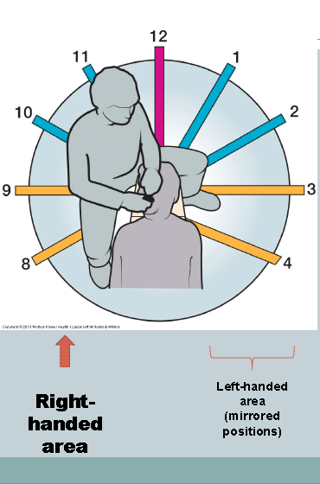
Notes:
Tüm endodontik işlemler alt molarlarda saat 9, diğer bölgelerde saat 11 12 pozisyonunda yapılabilir.

Slide 24
Kamera
Kamera DOM gövdesinde veya kaide üzerinde yer alabilir.
Kaidede yer aldığında ayak pedalı ile kontrol edilir.
Kameralar çok hızlı geliştiği için kameranın eksternal olarak monte edildiği sistemler daha avantajlı olabilir.

Slide 25
Monitör
Eğitim vermek ve hastaya yapılacak işlemler konusunda bilgilendirmede yararlıdır.

Slide 26
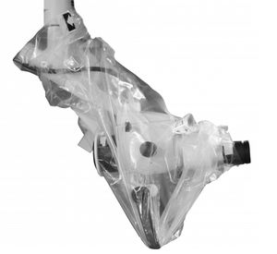
Koruma kılıfları

Slide 27
Kullanım süresi
Tedavinin başından sonuna kadar kullanılması önerilmektedir.
Asistanla birlikte dört elli çalışmayı ve ergonomik çalışmayı gerektirir.
Tedavinin sadece belli aşamalarında kullanımı adaptasyon sürecini arttırmaktadır.

Slide 28
DOM kullanırken karşılaşılabilecek problemler
Kısa dönemde mide bulantısı (geçicidir)
Gözlerin kırpılması unutulmamalıdır
Göz kasları kasılabilir
  Birkaç saniye başka yere bakmak, gözlere dairesel hareketler yaptırmak görüşün düzelmesi için yeterlidir.

Slide 29
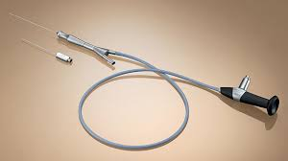
Kök kanal endoskopu
Objektif lens
Cam fiber çubuklar
Işık kaynağı
Kamera
Monitör
Notes:
Mikroskop ile ışığın düştüğü bölgeler görüntülenebilir. Endodontik tedavide kök kanalları kurvatürlü olduğunda kanalların iç duvar yüzeyleri görüntülenemeyebilir.
Lens ve kamera 0.5 mm çapında ve yarı fleksibldır. Genişletilmiş kanallarda apikale kadar görüntü alabilirsiniz. Çok küçük ve hassastır

Slide 30
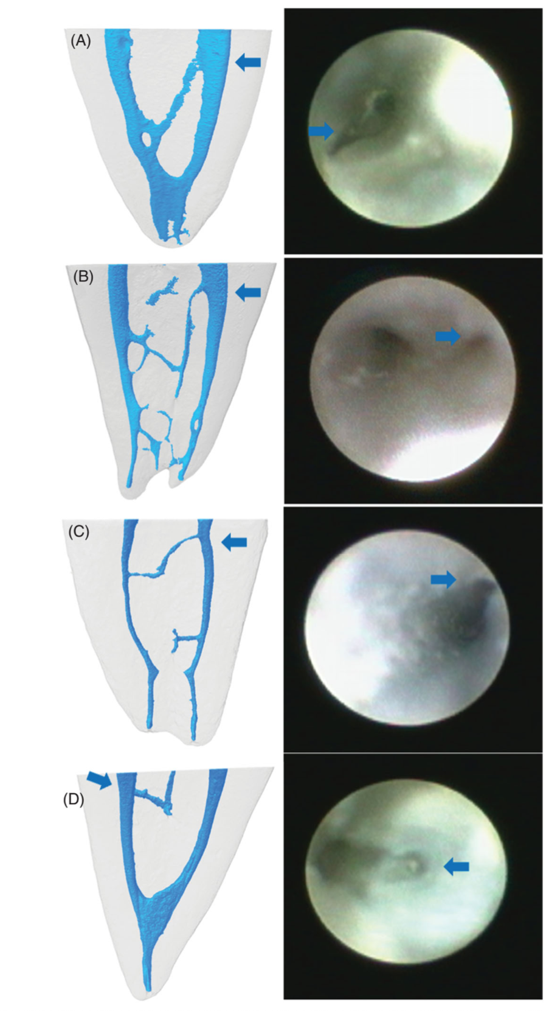
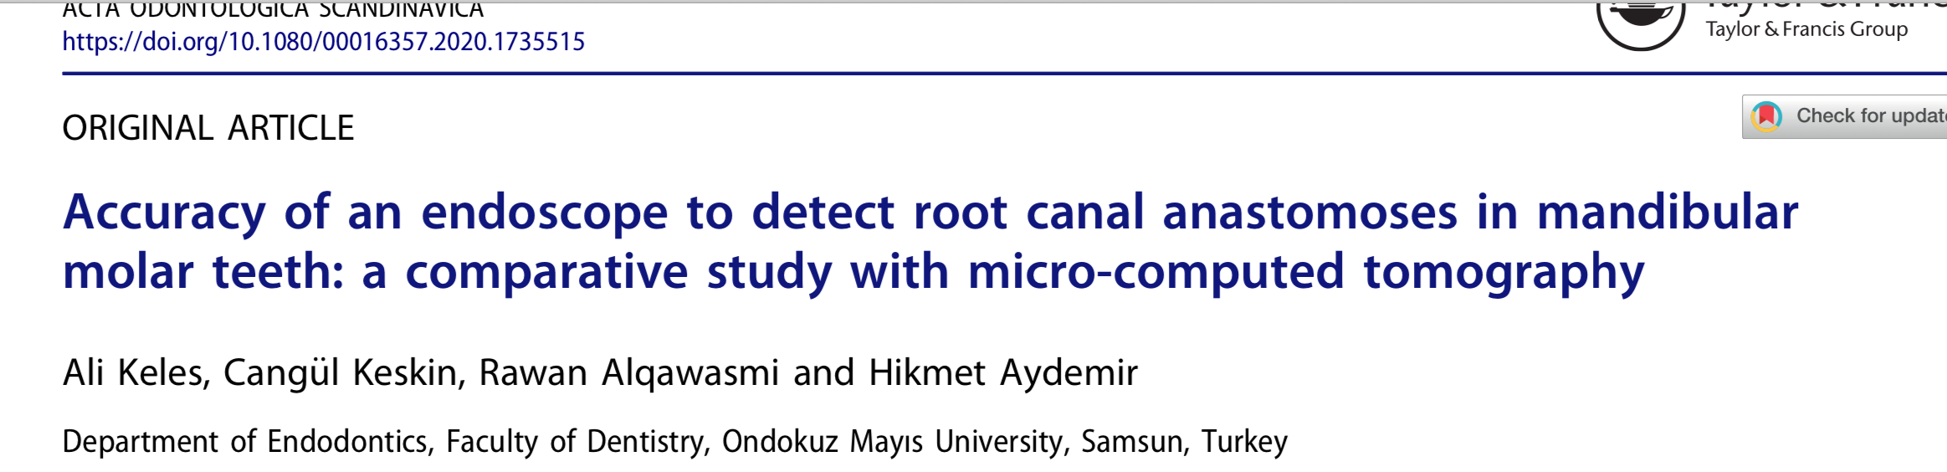
Notes:
Koronalde yer alan dallanmaların tespitindeki etkinliği

Slide 31
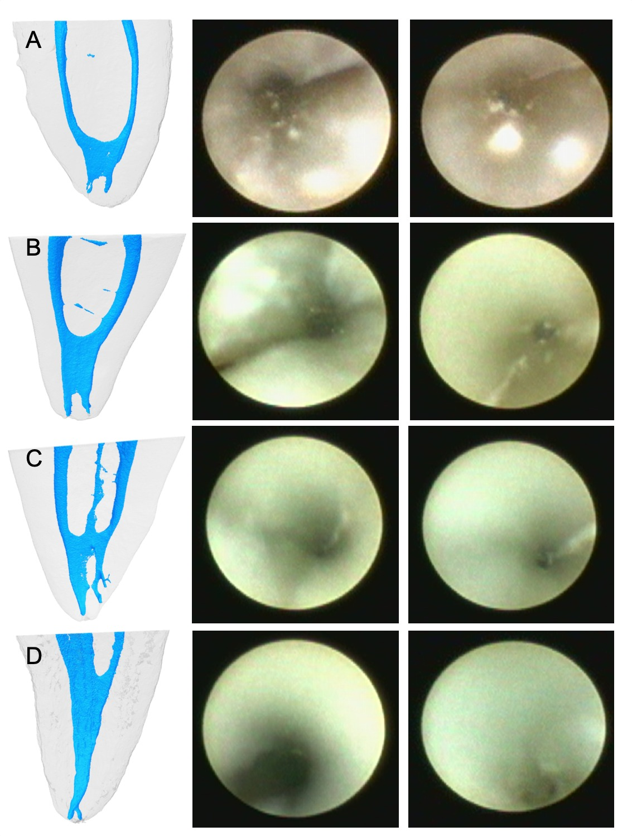
Notes:
İsthmus tespit etmedeki etkinliği

Slide 32
Endodontide sıklıkla kullanılan büyütme sistemleri luplar ve dental operasyon mikroskoplarıdır.
Galilean tip luplar 2.5X büyütme sağlarlar ve klinik kullanım için uygundur.
DOM, ekstra kanallar, çatlak hatları ve isthmus gibi teşhisi geleneksel yöntemlerle zor olan yapıların tespitini sağlar.
Komplikasyonların tedavisinde oldukça etkilidir.
Kök kanal sistemlerinin görüntülenmesi gelecekte daha da önem kazanacaktır.

Slide 33
Kaynak: Büyütme sistemleri ve endodontideki yeri. Karapınar-Kazandağ M. Endodonti,
Ed. Selmin Kaan Aşçı.
İletişim: cangul.keskin@omu.edu.tr

